Slide 1
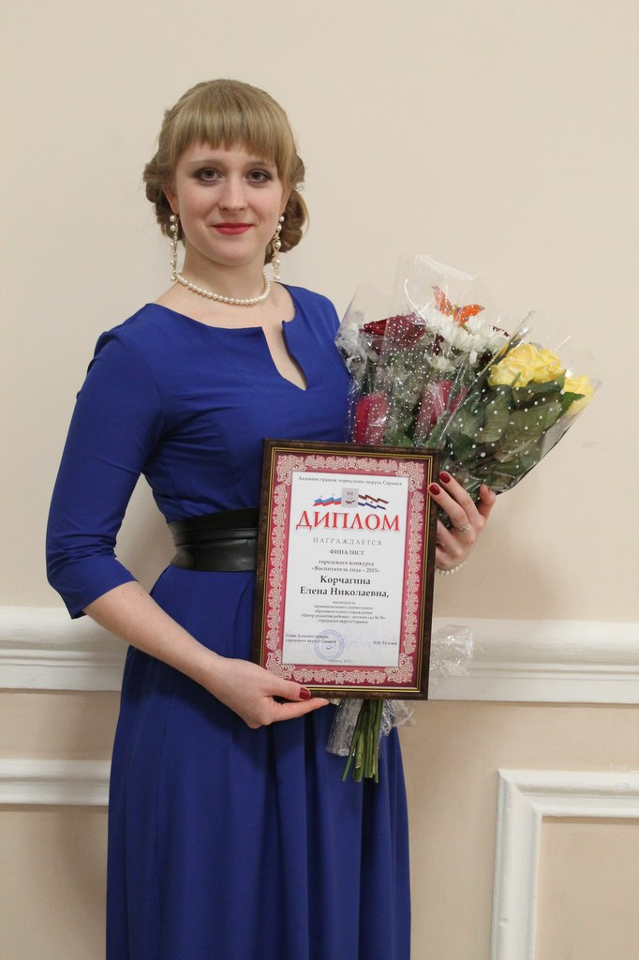
Министерство образования Республики Мордовия
Портфолио
Барановой Елены Николаевны,
воспитателя МАДОУ
«Центр развития ребенка –
детский сад № 58»

Slide 2
Дата рождения: 05.06.1991 г. Профессиональное образование: высшее, ФГБОУ ВПО «МГПИ им. М. Е. Евсевьева». Специальности: 1. «Педагогика и методика дошкольного воспитания» с дополнительной специальностью «Педагогика и психология». 2. Освоила программу магистратуры по направлению подготовки 44.04.01 Педагогическое образование. Квалификации: 1. Воспитатель детского сада. 2. Магистр. Дипломы: С отличием ОКА № 97837 от 29 июня 2013 г.; диплом магистра 101305 0021133 № 2288 от 6 июля 2015 г. Общий трудовой стаж: 6 лет Стаж педагогической работы (по специальности): 6 лет. Наличие квалификационной категории: первая квалификационная категория Дата последней аттестации: 11.02.2015 г.

Slide 3
ПРЕДСТАВЛЕНИЕ ИННОВАЦИОННОГО ПЕДАГОГИЧЕСКОГО ОПЫТА НА САЙТЕ МАДОУ «ЦЕНТР РАЗВИТИЯ РЕБЕНКА – ДЕТСКИЙ САД №58»
http://upload2.schoolrm.ru/iblock/3bc/3bc7590a2fa82e8756879e1b20241b26/f6ce2e60cdfc412d0469fcaca95cc80c.docx

Slide 4
1. ПРИМЕНЕНИЕ ИНФОРМАЦИОННО-КОММУНИКАЦИОННЫХ ТЕХНОЛОГИЙ

Slide 5
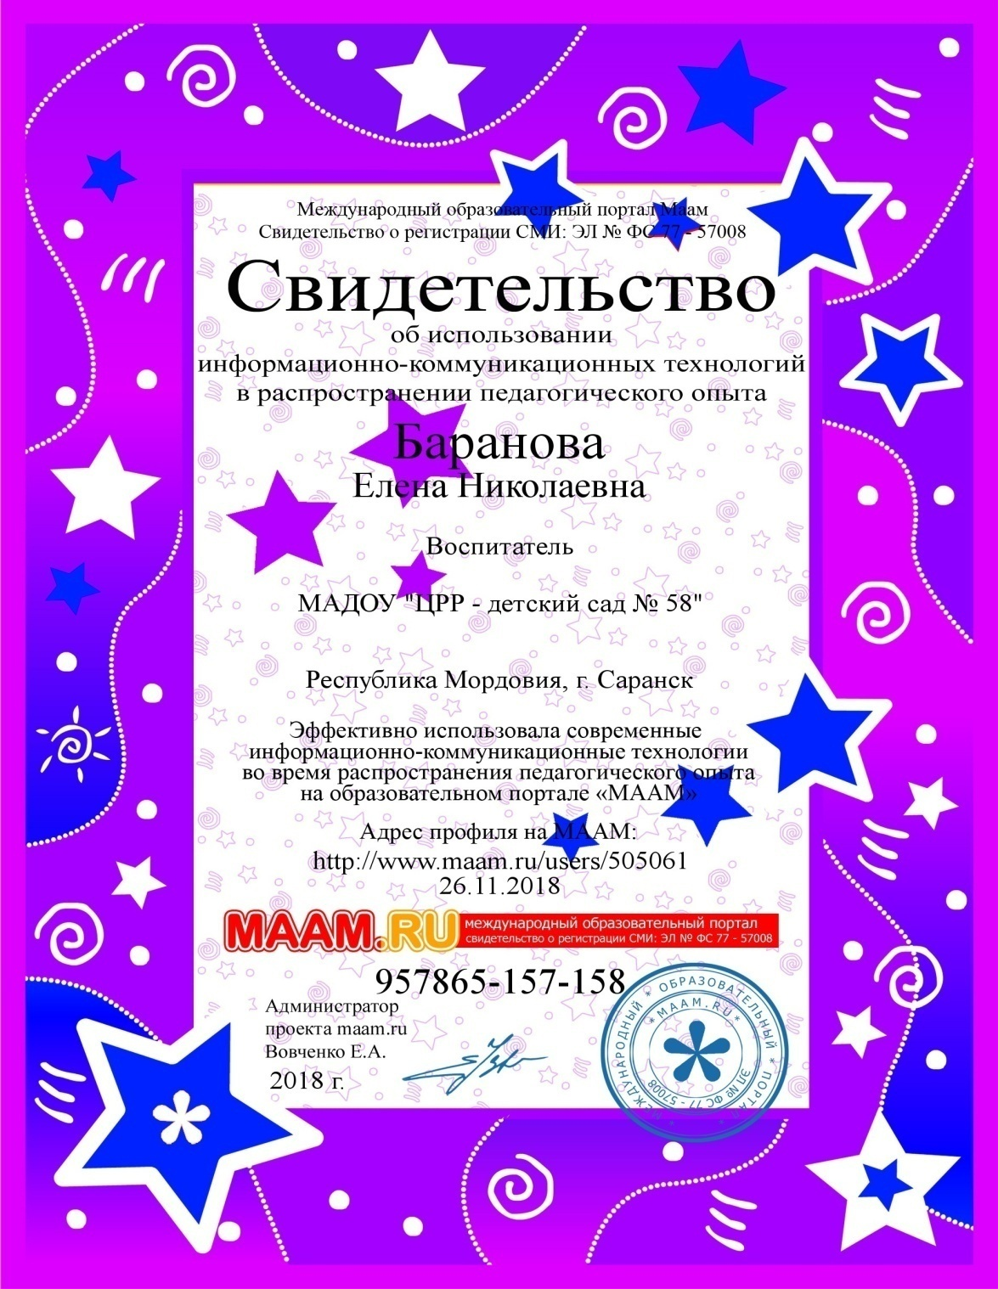

Slide 6
2. УЧАСТИЕ В ИННОВАЦИОННОЙ (ЭКСПЕРИМЕНТАЛЬНОЙ) ДЕЯТЕЛЬНОСТИ
На уровне образовательной организации:
инновационная деятельность
МАДОУ«Центр развития ребенка – детский сад №58»
«Внедрение в работу ДОУ инновационных технологий по укреплению здоровья дошкольников средствами физической культуры и хореографии»

Slide 8
3. НАЛИЧИЕ ПУБЛИКАЦИЙ, ВКЛЮЧАЯ ИНТЕРНЕТ- ПУБЛИКАЦИИ
Международный уровень - 9
https://www.maam.ru/detskijsad/beseda-s-roditeljami-na-temu-uprjamstvo-v-detskom-vozraste-ego-istoki.html
https://www.maam.ru/detskijsad/-profesija-pozharnyi-po-rabochei-tetradi-dlja-detei-5-7-let-znakomimsja-s-profesijami-avtor-sostavitel-antonova-m-v.html
https://www.maam.ru/detskijsad/problemy-komunikativnogo-obschenija-i-povedenija-doshkolnikov.html
https://www.maam.ru/detskijsad/buklet-ne-hochu-ne-budu-ne-nado-krizis-treh-let.html
https://www.maam.ru/detskijsad/rol-izobrazitelnogo-iskustva-v-hudozhestveno-yesteticheskom-vospitani-detei-starshego-doshkolnogo-vozrasta.html
https://www.maam.ru/detskijsad/buklet-dlja-roditelei-oznakomlenie-doshkolnikov-s-mordovskim-folklorom-880674.html
https://solncesvet.ru/innovacionnyy-pedagogicheskiy-opyt-vospi.261419/
https://solncesvet.ru/gendernye-stereotipy-v-processe-kommunik.261419/
https://solncesvet.ru/formirovanie-predstavleniy-o-chisle-u-de.261419/

Slide 11
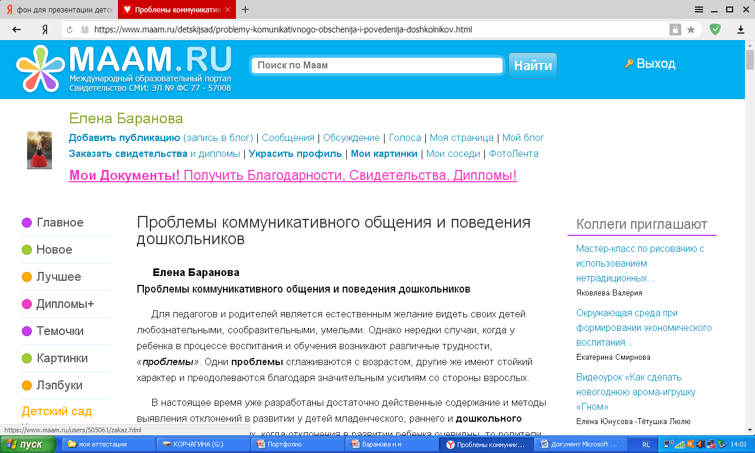

Slide 12
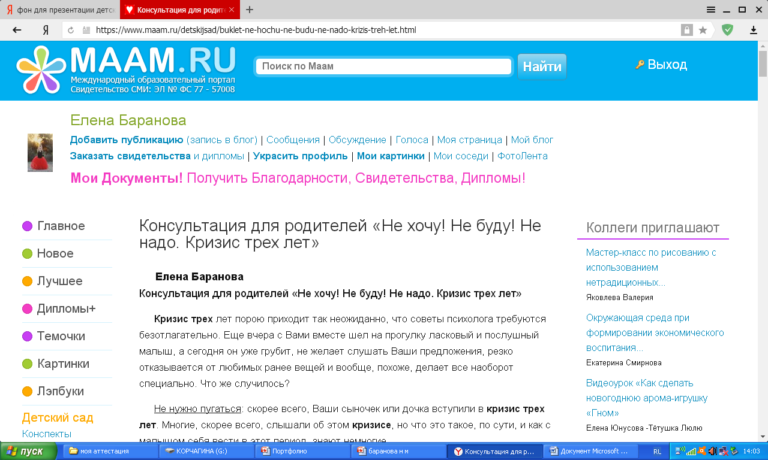

Slide 13
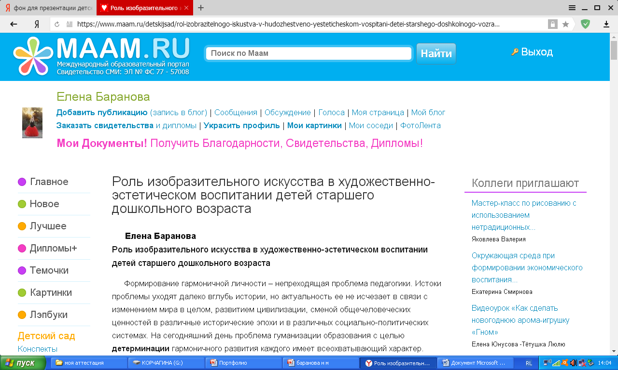

Slide 14
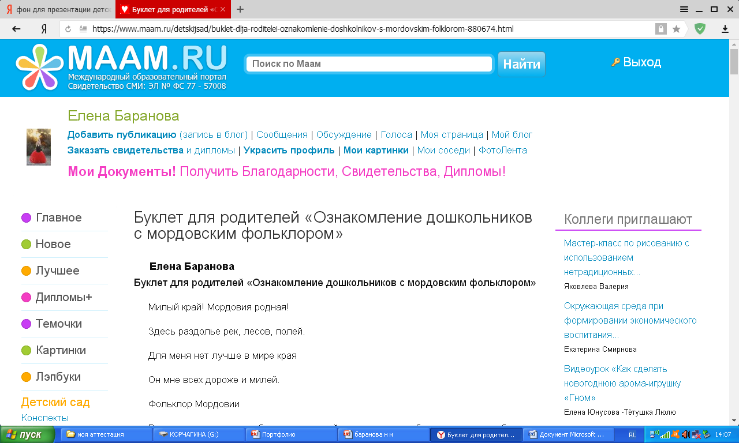

Slide 16
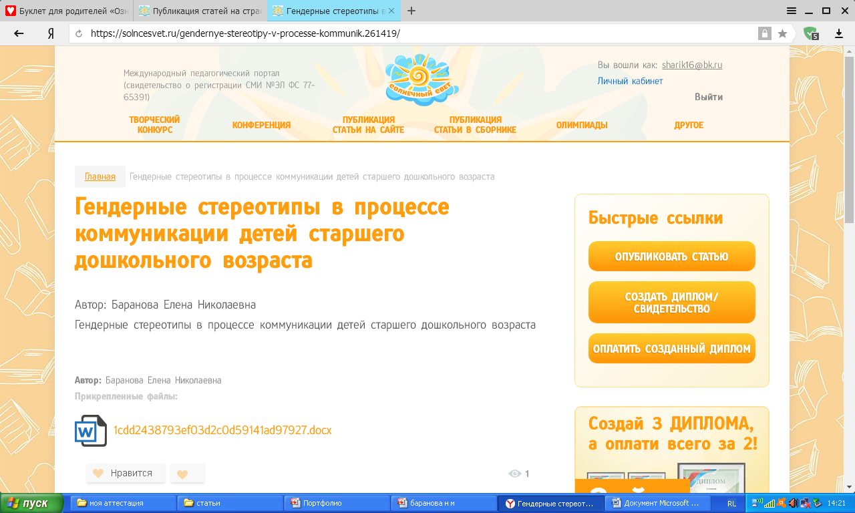

Slide 18
Всероссийский уровень -
1. Всероссийский педагогический журнал «Познание». Консультация для родителей «Воспитание у детей интереса к социальной действительности».
2. Всероссийское образовательно-просветительское издание «Альманах педагога». Консультация для родителей «Воспитание у детей интереса к социальной действительности».

Slide 21
4. РЕЗУЛЬТАТЫ УЧАСТИЯ ВОСПИТАННИКОВ В:
выставках;
турнирах;
соревнованиях;
акциях;
фестивалях;
конкурсах.

Slide 24
МЕЖДУНАРОДНЫЙ УРОВЕНЬ - 2

Slide 27
Всероссийский уровень - 3

Slide 31
Региональный уровень - 3

Slide 35
Муниципальный уровень - 5

Slide 41
5. НАЛИЧИЕ АВТОРСКИХ ПРОГРАММ, МЕТОДИЧЕСКИХ ПОСОБИЙ.
Муниципальный уровень:
ДОПОЛНИТЕЛЬНАЯ ОБЩЕОБРАЗОВАТЕЛЬНАЯ ПРОГРАММА для детей 4 – 5 лет
«Умелые ручки»

Slide 44
6. ВЫСТУПЛЕНИЕ НА НАУЧНО-ПРАКТИЧЕСКИХ КОНФЕРЕНЦИЯХ, ПЕДАГОГИЧЕСКИХ ЧТЕНИЯХ, СЕМИНАРАХ, СЕКЦИЯХ, МЕТОДИЧЕСКИХ ОБЪЕДИНЕНИЯХ
Международный уровень - 3
Всероссийский уровень – 1
Региональный уровень - 1

Slide 46
Международный уровень - 3

Slide 50
Всероссийский уровень - 1

Slide 51
Региональный уровень - 1

Slide 52
7. ПРОВЕДЕНИЕ ОТКРЫТЫХ ЗАНЯТИЙ, МАСТЕР-КЛАССОВ, МЕРОПРИЯТИЙ

Slide 54
8. ОБЩЕСТВЕННАЯ АКТИВНОСТЬ ПЕДАГОГА: УЧАСТИЕ В ЭКСПЕРТНЫХ КОМИССИЯХ, ЖЮРИ КОНКУРСОВ, ДЕПУТАТСКАЯ ДЕЯТЕЛЬНОСТЬ

Slide 57
9. Позитивные результаты работы с воспитанниками

Slide 60
10. УЧАСТИЕ ПЕДАГОГА В ПРОФЕССИОНАЛЬНЫХ КОНКУРСАХ
Международный уровень – 4
Всероссийский уровень – 6
Муниципальный уровень – 1

Slide 61
Международный уровень

Slide 65
Всероссийский уровень

Slide 71
Муниципальный уровень

Slide 72
11. Награды и поощрения педагога в меж аттестационный период

Slide 74
12.Повышение квалификации, профессиональная переподготовка

